Slide 1


Online TÁJÉKOZTATÓ
2026. szeptember

Slide 2

MOBILITÁS TÍPUSOK

Slide 3


MOBILITÁS TÍPUSOK I.
Hosszú távú mobilitás
Tanulmányi célú
Szakmai gyakorlat
Frissdiplomás szakmai gyakorlat
KUTATÁSI
CÉLÚ
Típus | Időtartam | FOSZK | BA/BSc | MA/MSc | Osztatlan | Szakirányú továbbképzés | PhD
Tanulmányi célú | 2 - 12 hónap | ✗ | ✓ | ✓ | ✓ | ✓ | ✓
Szakmai gyakorlati | 2 - 12 hónap | ✓ | ✓ | ✓ | ✓ | ✓ | ✓
Kutatási célú | 2 - 5 hónap | ✗ | Szakdolgozati kurzusok féléveiben | ✓ | min. 7 lezárt félévvel | ✓ | ✓
Frissdiplomás | 2 - 12 hónap | ✓ | ✓ | ✓ | ✓ | ✓ | ✓

Slide 4

MOBILITÁS TÍPUSOK II.
Rövid távú mobilitás
Tanulmányi célú
KUTATÁSI CÉLÚ
Típus | Időtartam | FOSZK | BA/BSc | MA/MSc | Osztatlan | Szakirányú továbbképzés | PhD
Tanulmányi célú | 2 – 30 nap | ✓ | ✓ | már az első félévben teljesíthető | ✓ | ✓ | már az első félévben teljesíthető
FOSZK, BA/BSc, osztatlan, MSc és szakirányú továbbképzés esetén 1 lezárt félévet követően teljesíthető Pl. nemzetközi (külföldön rendezett) konferencia részvétel (előadóként), nyári egyetemen vagy tömbösített kurzuson való részvétel, minden esetben *min. 5 szakmai nap javasolt*
Kutatási célú | 2 – 30 nap | ✗ | Szakdolgozati kurzusok féléveiben | ✓ | min. 7 lezárt félévet követően pályázható | ✓ | ✓

Slide 5


tanulmányi célú mobilitás

Slide 6


PÁLYÁZÁSI FELTÉTELEK
aktív / passzív MATE hallgatói jogviszony a pályázáskor (megvalósítás: aktív jogviszonyban)
bármely képzési szinten, bármilyen munkarendben pályázható (alap-, mester-, osztatlan, doktori és szakirányú továbbképzés, nappali, esti és levelező képzés);
magyar állampolgárság vagy érvényes regisztrációs igazolás / letelepedési / tartózkodási engedély birtokában;
kumulált tanulmányi átlag: minimum 3,51
megfelelő szintű nyelvtudás (B2 / C1, nyelvvizsga hiányában: nyelvi lektorátus igazolása)
abszolvált / doktorjelölt státuszú hallgatók nem pályázhatnak
választott intézménnyel érvényes kétoldalú szerződés (megadott partnerlistából)

Slide 7

nyelvvizsga hiányában
Vidékfejlesztés és Fenntartható Gazdaság Intézet
Idegen nyelvi tanszék
dr. Veresné dr. habil Valentinyi Klára
tanszékvezető, egyetemi docens
Nyelvi szintfelmérés időpontegyeztetés
Gödöllő és a Buda Campus
Bártfainé Vincze Zita: Bartfaine.Vincze.Zita@uni-mate.hu
Gyöngyös
Szabó Rozália: szabo.rozalia@uni-mate.hu
Kaposvár
Lengyel Laura: lengyel.laura.agnes@uni-mate.hu
Keszthely
Csiszárné Pektor Andrea: csiszarne.pektor.andrea@uni-mate.hu

Slide 8

fontos tudnivalók
Kapcsolatfelvétel a fogadóintézménnyel
Nominálási határidő ismerete
Tanév időbeosztásának ismerete
(orientációs hét, félév hossza, vizsgaidőszak, stb.)
Aktív MATE hallgatói jogviszony a mobilitás alatt
Tandíjmentesség a fogadó intézményben
15 kredit / félév vagy min. 4-5 szakos tantárgy felvétele
Kedvezményes tanulmányi rend és Vizsgaidőszak hosszabbítási e-kérvények benyújtása Neptunon keresztül
1 teljes tanév csak
szeptemberi kezdetű mobilitás esetében

Slide 9

P Á L Y Á Z A T I dokumentáció
LimeSurvey online jelentkezés (MATE központi oldalán)
EUROPASS önéletrajz aláírva (HU + oktatás nyelve)
EUROPASS motivációs levél aláírva (HU + oktatás nyelve)
Korábbi lezárt félévekről kreditigazolás (Neptun), a Tanulmányi Osztály által kiállítva
MATE jogviszony igazolás, Neptunból letölthető
1 db szaktanári ajánlás (a szakterület oktatójától, magyarul és az oktatás nyelvén, aláírva)
nyelvvizsga bizonyítvány(ok) másolata
korábbi diploma/diplomák másolatát, amennyiben a pályázó mester vagy doktori képzésben vesz részt
aláírt kutatási terv (kutatási mobilitás esetén)
egyebek: oklevelek, társadalmi munka, egyéb tevékenységek, külföldi szakmai gyakorlat

Slide 10






Slide 11
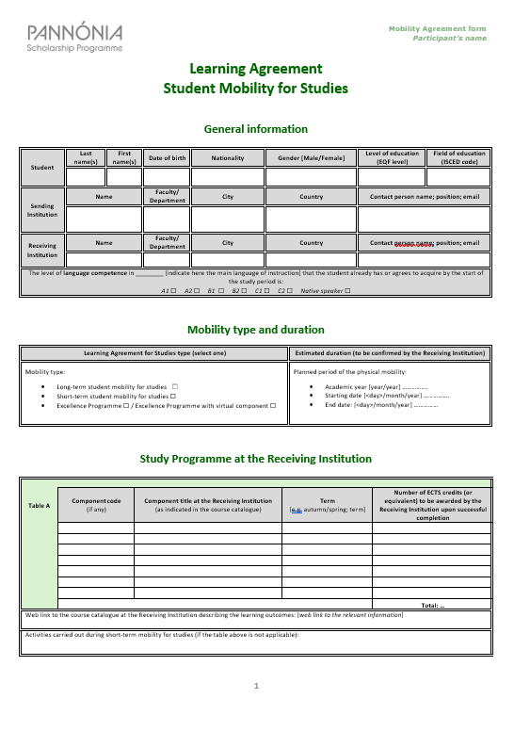
LEARNING AGREEMENT FOR STUDIES
Tanulmányi terv - 3 oldalú szerződés, támogatási szerződés előtt aláírandó
Before the mobility – tanulmányi terv összeállítása
kurzuslisták, tematikák beszerzése (fogadó intézmények weboldala)
Szakvezetővel, TO-val egyeztetni a tantárgybefogadás miatt
fact / info sheet, course catalogue
During the Mobility – módosítások
a megkezdett félév elején lehet módosítani
nem indul kurzus, nem a választott nyelven, stb.
After the Mobility – tanulmányok zárása
Minimum 15 kredit teljesítése / min. 4-5 szakos tantárgy
• Transcript of Records - végbizonyítvány

Slide 12





LEARNING AGREEMENT FOR STUDIES
Online guide: https://www.youtube.com/watch?v=paIKpHJvTlg

Slide 13



LÉPÉSRŐL LÉPÉSRE...
PÁLYÁZÁSI FOLYAMAT – tanulmányi mobilitás
Előzetes tantárgybefogadás
Szerződéskötés,
ösztöndíj utalása
(90%)
Nominálás
a fogadó intézmény felé
Benyújtott
pályázat elbírálása
Kiutazás,
tanulmányok megkezdése, változtatások
Pályázati anyag összeállítása, beküldése
Tanulmányok teljesítése, hazaút előkészítése
Fogadó egyetem keresése
Mobilitás zárása, dokumentálása
(10%)

Slide 14

AZ ÖSZTÖNDÍJ MÉRTÉKE
Hosszútávú tanulmányi mobilitás
országcsoport Andorra, Ausztrália, Ausztria, Belgium, Cook-szigetek, Dánia, Dél-Korea, Egyesült Államok, Egyesült Királyság, Feröer-szigetek, Fidzsi, Finnország, Franciaország, Hollandia, Hongkong, Írország, Izland, Izrael, Japán, Kanada, Kelet-Timor, Kiribati, Liechtenstein, Luxemburg, Makaó, Marshall-szigetek, Mikronézia, Monaco, Nauru, Németország, Niue, Norvégia, Palau, Pápua Új-Guinea, Salamon-szigetek, San Marino, Svájc, Svédország, Szamoa, Szingapúr, Tajvan, Tonga, Tuvalu, Új-Zéland, Vanuatu | 400.000 Ft / hó
II. országcsoport Afganisztán, Banglades, Belarusz, Bhután, Bosznia-Hercegovina, Bulgária, Ciprus, Csehország, Észak-Macedónia, Észtország, Georgia, Görögország, Horvátország, Irak, Jemen, Kambodzsa, Kína, Kirgizisztán, Koszovó, Laosz, Lengyelország, Lettország, Litvánia, Magyarország, Maldív-szigetek, Málta, Mianmar, Moldova, Montenegró, Nepál, Olaszország, Oroszország, Örményország, Örményország, Pakisztán, Portugália, Románia, Spanyolország, Srí Lanka, Szerbia, Szíria, Szlovákia, Szlovénia, Tádzsikisztán, Türkmenisztán, Ukrajna, Üzbegisztán | 375.000 Ft / hó
III. országcsoport Albánia, Algéria, Angola, Antigua és Barbuda, Argentína, Azerbajdzsán, Bahama-szigetek, Bahrein, Barbados, Belize, Benin, Bolívia, Botswana, Brazília, Brunei, Burkina Faso, Burundi, Chile, Comore-szigetek, Costa Rica, Csád, Dél-Afrika, Dél-Szudán, Dominika, Dominikai Köztársaság, Dzsibuti, Ecuador, Egyenlítői-Guinea, Egyesült Arab Emírségek, Egyiptom, El Salvador, Elefántcsontpart, Eritrea, Etiópia, Fülöp-szigetek, Gabon, Gambia, Ghána, Grenada, Guatemala, Guinea, Guinea-Bissau, Guyana, Haiti, Honduras, India, Indonézia, Irán, Jamaica, Jordánia, Kamerun, Katar, Kazahsztán, Kenya, Kolumbia, Kongó, Kongói Demokratikus Köztársaság, Közép-afrikai Köztársaság, Kuba, Kuvait, Lesotho, Libanon, Libéria, Líbia, Madagaszkár, Malajzia, Malawi, Mali, Marokkó, Mauritánia, Mauritius, Mexikó, Mongólia, Mozambik, Namíbia, Namíbia, Nicaragua, Niger, Nigéria, Nigéria, Omán, Palesztina, Panama, Paraguay, Peru, Ruanda, Saint Kitts és Nevis, Saint Lucia, Saint Vincent és Grenadine-szigetek, São Tomé és Príncipe, Seychelles-szigetek, Sierra Leone, Suriname, Szaúd-Arábia, Szenegál, Szomália, Szudán, Szváziföld, Tanzánia, Thaiföld, Togo, Törökország, Trinidad és Tobago, Tunézia, Uganda, Uruguay, Venezuela, Vietnám, Zambia, Zimbabwe, Zöld-foki-szigetek | 350.000 Ft / hó

Slide 15
AZ ÖSZTÖNDÍJ MÉRTÉKE
Rövidtávú tanulmányi mobilitás
Felsőoktatási szakképzés, Alapképzés, mesterképzés, szakirányú továbbképzés és osztatlan képzés esetén
 | 1. országcsoport | 2. országcsoport | 3. országcsoport
1 – 10. nap | 30 000 Ft / nap | 27 500 Ft / nap | 25 000 Ft / nap
11 – 20. nap | 20 000 Ft / nap | 17 500 Ft / nap | 15 000 Ft / nap
21 – 30. nap | 10 000 Ft / nap | 7 500 Ft / nap | 5 000 Ft / nap
Doktori képzés esetén
 | 1. országcsoport | 2. országcsoport | 3. országcsoport
1 – 10. nap | 35 000 Ft / nap | 32 500 Ft / nap | 30 000 Ft / nap
11 – 20. nap | 25 000 Ft / nap | 22 500 Ft / nap | 20 000 Ft / nap
21 – 30. nap | 15 000 Ft / nap | 12 500 Ft / nap | 10 000 Ft / nap

Slide 16


Kiválósági ösztöndíj
A Times Higher Education illetve a Quacquarelli Symonds nemzetközi felsőoktatási rangsorokban első 250 helyen szereplő külföldi felsőoktatási intézménybe irányuló mobilitások esetében pályázható.
 | 1. Országcsoport | 2. Országcsoport | 3. Országcsoport
1-6 hónap időtartam | 450.000 Ft / hó | 475.000 Ft / hó | 500.000 Ft / hó
A kiválósági mobilitás keretében az alábbi támogatások igényelhetők:
ösztöndíj;
tandíj támogatása (ténylegesen felmerült költségek alapján);
utazási támogatás (ténylegesen felmerült költségek alapján);
lakhatási támogatás (ténylegesen felmerült költségek alapján).
A hallgatóknak nyújtható össz. támogatás felső határa maximum 10.000.000 forint/fő.

Slide 17

pályázati feltételek
Kiválósági ösztöndíj
Pályázásra jogosultak:
MSc/osztatlan / PhD/DLA képzési szintről, bármilyen munkarendben az MATE-val hallgatói jogviszonyban álló hallgatók (mester-, osztatlan, doktori képzés; nappali, levelező és esti képzés);
mester- és doktori képzésben 1, osztatlan képzésben legalább 7 lezárt félévvel rendelkeznek a pályázat benyújtásakor;
magyar állampolgársággal, regisztrációs igazolással vagy érvényes letelepedési, illetőleg tartózkodási engedéllyel rendelkeznek;
a mobilitás idején aktív hallgatói jogviszonnyal rendelkeznek a MATE-n;
kumulált tanulmányi átlag minimum 4,5-ös;
tudományos és közéleti aktivitás;
minimum C1-s szintű nyelvtudás;
hozzáállásuk alapján alkalmasak külföldi tanulmányok végzésére.
Kapcsolattartó koordinátor:
Westsikné Székely Ágnes • westsikne.szekely.agnes.beata@uni-mate.hu

Slide 18
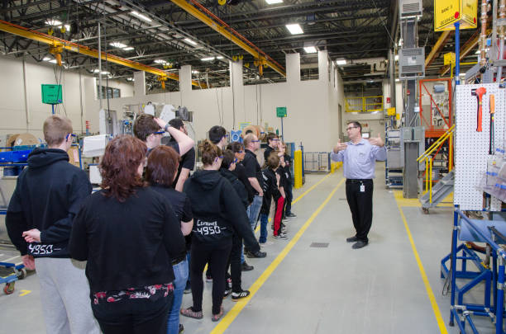


CSOPORTOS TANULMÁNYÚT
C é l J a:
  részvétel a MATE által szervezett és az egyetem oktatója / munkatársa által vezetett rövid csoportos külföldi tanulmányúton, pl.:
    partneregyetemnél tett látogatás
    üzem-, cég-, kutatóhely látogatás
    terepgyakorlat
    workshopon való aktív részvétel
    múzem- és kiállításlátogatás (művészeti képzésben részt vevő hallgatók)
Csoportos fogadólevél a fogadó intézménytől

Slide 19
szakmai gyakorlati és kutatási célú mobilitás

Slide 20
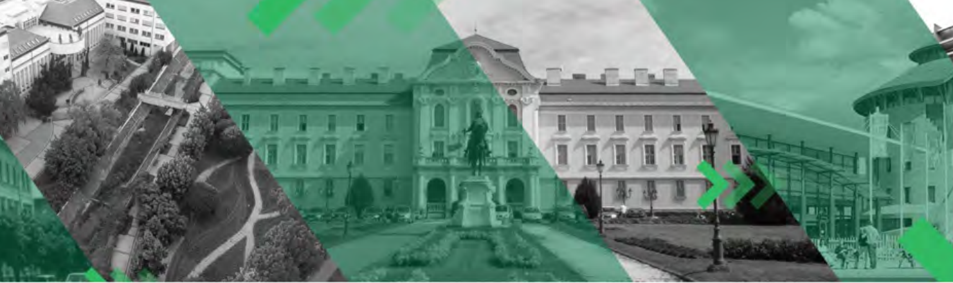
PÁLYÁZÁSI FELTÉTELEK
KI PÁLYÁZHAT?
Hosszú távú mobilitás (2-12 hónap) |  |  | Rövid távú mobilitás (2-30 nap)
Képzési szint | Képzési forma | Lezárt félévek | Képzési szint | Képzési forma | Lezárt félévek
felsőoktatási szakképzés (FOSZK), alapképzés (BSc), mesterképzés (MSc), osztatlan képzés, doktori képzés (PhD) | nappali, levelező, esti vagy távoktatásban résztvevő Hallgatók | Mobilitás megvalósításakor: 1 lezárt félév, Kivéve: MSc, osztatlan 7 lezárt félév után, PhD | felsőoktatási szakképzés (FOSZK), alapképzés (BSc), mesterképzés (MSc), osztatlan képzés, doktori képzés (PhD) | nappali, levelező, esti vagy távoktatásban résztvevő hallgatók | Mobilitás megvalósításakor: 1 lezárt félév, Kivéve: MSc, osztatlan 7 lezárt félév után, PhD
Minimum 3,51-es tanulmányi átlag, B1-es szintű nyelvtudás

Slide 21
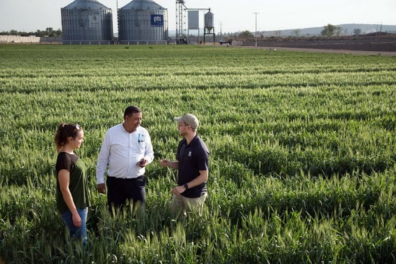


MOBILITÁS TÍPUSOK
SZAKMAI GYARKOLATI MOBILITÁS
Szakmai gyakorlat Képzés alatt végezhető, kötelező szakmai gyakorlat is kiváltható 2-12 hónap időtartam | frissdiplomás szakmai gyakorlat Abszolválás előtt kell jelentkezni, diplomaszerzést követő időszakra pályázható 2 – 12 hónap | Kutatási célú szakmai gyarkolat Hosszú időtartamú külföldi tartózkodás: 2 – 5 hónap Rövid időtartamú külföldi tartózkodás: 5 – 30 nap

Slide 22

FOGADÓHELY KERESÉS
HOVA?
A mobilitás helyszíne lehet
állami vagy magáncég, kutatóhely, egyetem, alapítvány vagy non-profit szervezet
      Korábbi gyakorlati helyek adatbázisa
      https://uni-mate.hu/documents/d/mate/korabbi-eramus-fogado-helyek_202404
      MATE oktatói nemzetközi kapcsolati háló - oktatói ajánlás révén
      A MATE kötelező szakmai gyakorlatokról szóló előadás: https://oig.uni-mate.hu/tajekoztatok
      A hallgatóknak és a partnereknek szóló információk: https://oig.uni-mate.hu/szakmai-gyakorlat

Slide 23
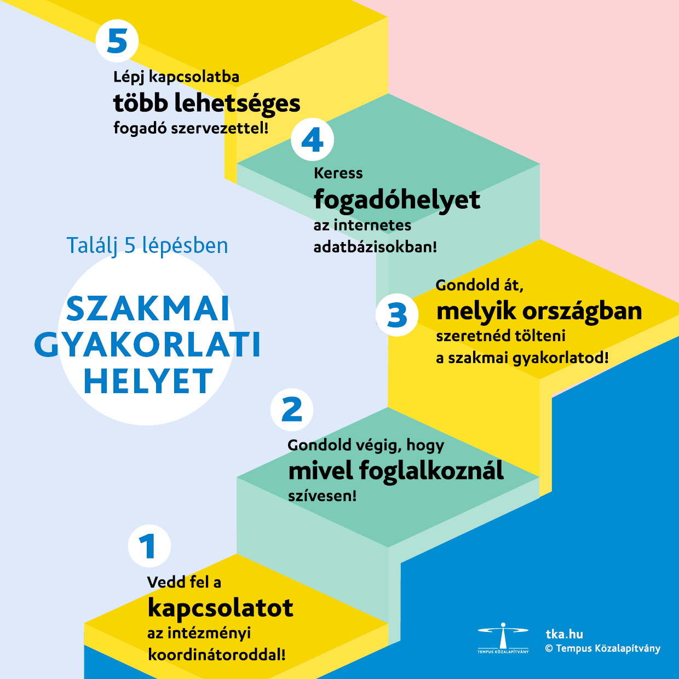
HASZNOS WEBOLDALAK
Tempus Közalapítvány
http://www.tpf.hu/celcsoport/3538/hogyan-talalhatsz-szakmai-gyakorlati-helyet
Europe Internship - cégek és gyakornokok találkozása
https://piktalent.com/countries/
ErasmusIntern –
szakmai gyakorlati helyek leendő gyakornokok számára
https://erasmusintern.org/
AIESEC internship opportunities
https://aiesec.org/search
Youth for europe
https://youthforeurope.eu/
Eurodesk opportunity finder
https://programmes.eurodesk.eu/en
Szakmai gyakorlati helyek nemzetközi adatbázisa
https://placementyear.org/
GoAbroad - Szakmai gyakorlati helyek szerte a világban
http://www.goabroad.com/intern-abroad
IAESTE - Szakmai gyakorlati lehetőségek a világ több, mint 80 országában
http://iaeste.hu/csereprogram/
Worldwide Opportunities on Organic Farms (WWOOF)
https://wwoof.net/
Egyéb weboldalak
https://www.placementslovakia.com/
https://www.espauk.com/internships/
https://www.ukcisa.org.uk/student-advice/working/student-work/
http://www.stagemalta.org/

Slide 24

PÁLYÁZATI DOKUMENTÁCIÓ
Szakmai gyakorlati célú mobilitás
LimeSurvey online jelentkezés
EUROPASS önéletrajz aláírva (HU + munkavégzés nyelve)
EUROPASS motivációs levél aláírva (HU + munkavégzés nyelve)
felsőéves hallgatók esetében kreditigazolás a lezárt félévekről
jogviszony igazolás (Neptunból letölthető)
állami nyelvvizsga bizonyítvány(ok) másolata
1 db szaktanári ajánlás magyar és angol nyelven
egyéb - oklevelek, társadalmi munka, egyéb tevékenységek, külföldi szakmai gyakorlat
A pályázat benyújtásakor nem kötelező, de ajánlott
  Letter of Acceptance (fogadólevél, szerződéskötés feltétele)
  Mobility Agreement for Traineeships

Slide 25

PÁLYÁZATI DOKUMENTÁCIÓ
DIPLOMASZERZÉST KÖVETŐ SZAKMAI GYAKORLAT
Pályázati dokumentáció:
Ugyanaz mint a szakmai gyakorlatnál
* FONTOS *
Pályázat benyújtása: AKTÍV HALLGATÓKÉNT, abszolválás előtt
A frissdiplomás szakmai gyakorlat megvalósítása: abszolválás / diplomaszerzést követően kezdődhet, és legkésőbb az abszolválás időpontjától számított 1 éven belül kell befejeződnie.
A pályázat benyújtásakor nem kötelező, de ajánlott
  Letter of Acceptance (fogadólevél, szerződéskötés feltétele)
  Mobility Agreement for Traineeships / Research

Slide 26

PÁLYÁZATI DOKUMENTÁCIÓ
kutatási célú SZAKMAI GYAKORLAT
Pályázati dokumentáció:
Ugyanaz mint a szakmai gyakorlat esetében
Kutatási terv:
- a témavezető / szakvezető és a fogadó intézmény részéről jóváhagyva, aláírva.
A kutatási célú gyakorlat esetében prioritás:
felsőoktatási intézmények hallgatóinak tudományos előmenetelének elősegítése,
kortárs ismeretek elsajátítása,
új eredmények születése és nemzetközi kutatási együttműködések építése.
A kutatási tevékenységnek hozzá kell járulnia a MATE nemzetközi és kutatási stratégiájának megvalósításához.
A kutatási tevékenységet kredittel kell elismerni.

Slide 27
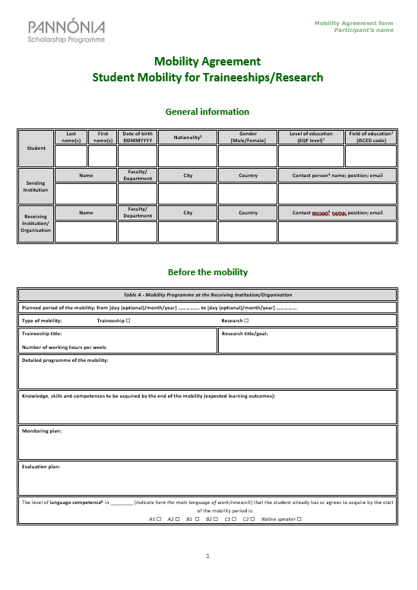
mobility AGREEMENT
Mobility Agreement for traineeships / Resarch
háromoldalú szerződés
(hallgató, küldő intézmény, fogadó intézmény)
• gyakorlat jellege, időtartama
• gyakorlat célja, feladatok, értékelés módja
heti 35 – 40 munkaóra
illeszkedjen a képzéshez

Slide 28
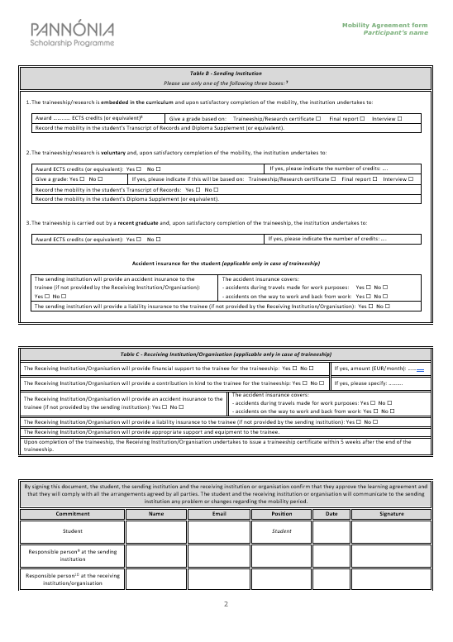
mobility AGREEMENT
Mobility Agreement for traineeships / Resarch
gyakorlat típusa
kreditelismertetés
kötelező baleset-, egészség- és felelősségbiztosítás
a fogadó fél által nyújtott egyéb hozzájárulás rögzítendő, ha releváns (pl. szállás, étkezés, diákkedvezmény)
szerződéskötéskor kell aláírva mellékelni

Slide 29
AZ ÖSZTÖNDÍJ MÉRTÉKE
Hosszútávú szakmai gyakorlati mobilitás
országcsoport Andorra, Ausztrália, Ausztria, Belgium, Cook-szigetek, Dánia, Dél-Korea, Egyesült Államok, Egyesült Királyság, Feröer-szigetek, Fidzsi, Finnország, Franciaország, Hollandia, Hongkong, Írország, Izland, Izrael, Japán, Kanada, Kelet-Timor, Kiribati, Liechtenstein, Luxemburg, Makaó, Marshall-szigetek, Mikronézia, Monaco, Nauru, Németország, Niue, Norvégia, Palau, Pápua Új-Guinea, Salamon-szigetek, San Marino, Svájc, Svédország, Szamoa, Szingapúr, Tajvan, Tonga, Tuvalu, Új-Zéland, Vanuatu | 400.000 Ft / hó
II. országcsoport Afganisztán, Banglades, Belarusz, Bhután, Bosznia-Hercegovina, Bulgária, Ciprus, Csehország, Észak-Macedónia, Észtország, Georgia, Görögország, Horvátország, Irak, Jemen, Kambodzsa, Kína, Kirgizisztán, Koszovó, Laosz, Lengyelország, Lettország, Litvánia, Magyarország, Maldív-szigetek, Málta, Mianmar, Moldova, Montenegró, Nepál, Olaszország, Oroszország, Örményország, Örményország, Pakisztán, Portugália, Románia, Spanyolország, Srí Lanka, Szerbia, Szíria, Szlovákia, Szlovénia, Tádzsikisztán, Türkmenisztán, Ukrajna, Üzbegisztán | 375.000 Ft / hó
III. országcsoport Albánia, Algéria, Angola, Antigua és Barbuda, Argentína, Azerbajdzsán, Bahama-szigetek, Bahrein, Barbados, Belize, Benin, Bolívia, Botswana, Brazília, Brunei, Burkina Faso, Burundi, Chile, Comore-szigetek, Costa Rica, Csád, Dél-Afrika, Dél-Szudán, Dominika, Dominikai Köztársaság, Dzsibuti, Ecuador, Egyenlítői-Guinea, Egyesült Arab Emírségek, Egyiptom, El Salvador, Elefántcsontpart, Eritrea, Etiópia, Fülöp-szigetek, Gabon, Gambia, Ghána, Grenada, Guatemala, Guinea, Guinea-Bissau, Guyana, Haiti, Honduras, India, Indonézia, Irán, Jamaica, Jordánia, Kamerun, Katar, Kazahsztán, Kenya, Kolumbia, Kongó, Kongói Demokratikus Köztársaság, Közép-afrikai Köztársaság, Kuba, Kuvait, Lesotho, Libanon, Libéria, Líbia, Madagaszkár, Malajzia, Malawi, Mali, Marokkó, Mauritánia, Mauritius, Mexikó, Mongólia, Mozambik, Namíbia, Namíbia, Nicaragua, Niger, Nigéria, Nigéria, Omán, Palesztina, Panama, Paraguay, Peru, Ruanda, Saint Kitts és Nevis, Saint Lucia, Saint Vincent és Grenadine-szigetek, São Tomé és Príncipe, Seychelles-szigetek, Sierra Leone, Suriname, Szaúd-Arábia, Szenegál, Szomália, Szudán, Szváziföld, Tanzánia, Thaiföld, Togo, Törökország, Trinidad és Tobago, Tunézia, Uganda, Uruguay, Venezuela, Vietnám, Zambia, Zimbabwe, Zöld-foki-szigetek | 350.000 Ft / hó

Slide 30
AZ ÖSZTÖNDÍJ MÉRTÉKE
Rövidtávú tanulmányi mobilitás
Felsőoktatási szakképzés, Alapképzés, mesterképzés, szakirányú továbbképzés és osztatlan képzés esetén
 | 1. országcsoport | 2. országcsoport | 3. országcsoport
1 – 10. nap | 30 000 Ft / nap | 27 500 Ft / nap | 25 000 Ft / nap
11 – 20. nap | 20 000 Ft / nap | 17 500 Ft / nap | 15 000 Ft / nap
21 – 30. nap | 10 000 Ft / nap | 7 500 Ft / nap | 5 000 Ft / nap
Doktori képzés esetén
 | 1. országcsoport | 2. országcsoport | 3. országcsoport
1 – 10. nap | 35 000 Ft / nap | 32 500 Ft / nap | 30 000 Ft / nap
11 – 20. nap | 25 000 Ft / nap | 22 500 Ft / nap | 20 000 Ft / nap
21 – 30. nap | 15 000 Ft / nap | 12 500 Ft / nap | 10 000 Ft / nap

Slide 31

PÉNZÜGYEK
Bankszámla
Az ösztöndíj forintban kerül átutalásra
Revolutos, Wise bankszámla is elfogadott
Folyósítás két részletben
Indulás előtt: 90% | hazaérkezést követően: 10%
Az ösztöndíj nem feltétlenül fedez minden költséget!
Diákmunka (tanulmányi mobilitás esetén)
Diákkedvezmények (EU Student Card / ISIC kiváltása)
Szakmai gyakorlat esetén a fogadó hely részéről egyébb hozzájárulás (megegyezés alapján)

Slide 32

LÉPÉSRŐL LÉPÉSRE...
PÁLYÁZÁSI FOLYAMAT – SZAKMAI GYAKORLAT
Szerződéskötés,
ösztöndíj utalása
(90%)
Kiutazás,
gyakorlat megkezdése, dokumentálása
Benyújtott
pályázat elbírálása
Pályázati anyag összeállítása, beküldése
A gyakorlat teljesítése, hazaút előkészítése
Mobilitás zárása, dokumentálása
(10%)
Fogadó cég keresése

Slide 33

JELENTKEZÉSI HATÁRIDŐ
              HOSSZÚ TÁVÚ TANULMÁNYI CÉLÚ MOBILITÁS
              2026. szeptember 30., 23:59
              SZAKMAI GYAKORLATI MOBILITÁS, RÖVID MOBILITÁSOK
              * folyamatos *
              Pályázat benyújtása a tervezett mobilitás
              megkezdése előtt min. 2 hónappal

Slide 34
ELÉRHETŐSÉGEK
TOVÁBBI KÉRDÉS ESETÉN:
Campus koordinátorok elérhetőségei
Budai Campus: Györke Julianna Gyorke.Julianna@uni-mate.hu
Gerorgikon Campus (Keszthely): Zsankó-Bődör Beáta Zsanko-Bodor.Beata@uni-mate.hu
Kaposvári Campus: Györke Julianna Gyorke.Julianna@uni-mate.hu
Károly Róbert Campus (Gyöngyös): Györke Julianna Gyorke.Julianna@uni-mate.hu
Szent István Campus (Gödöllő): Zsankó-Bődör Beáta Zsanko-Bodor.Beata@uni-mate.hu

Slide 35

ELÉRHETŐSÉGEK
____________________________
Köszönjük a figyelmet!
K é r d é s e k

